Slide 1








第四节
第二章
高阶导数
一、高阶导数的概念
二、高阶导数的运算法则
机动 目录 上页 下页 返回 结束

Slide 2
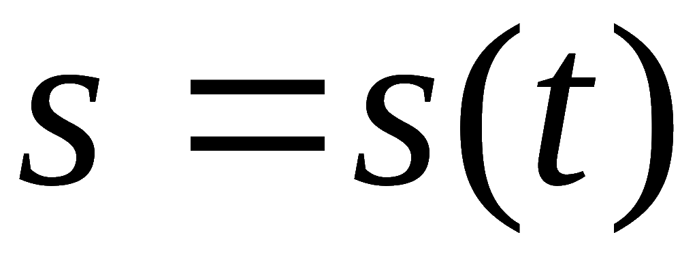
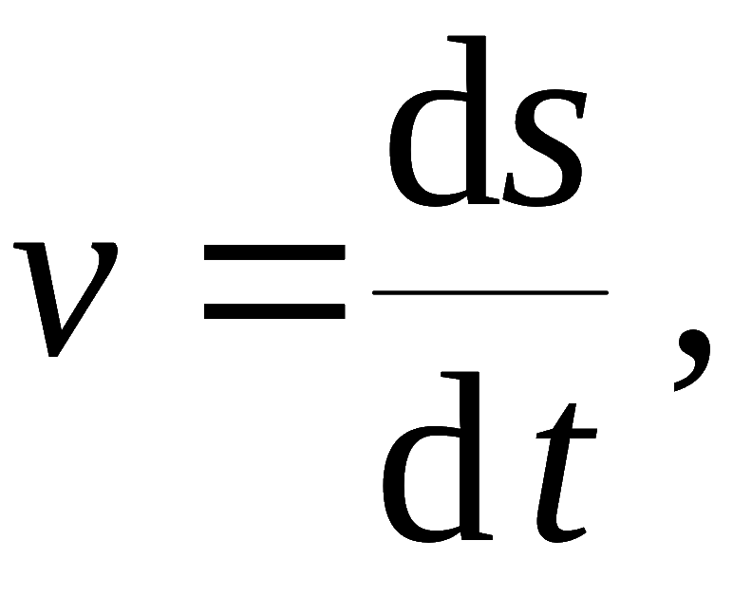

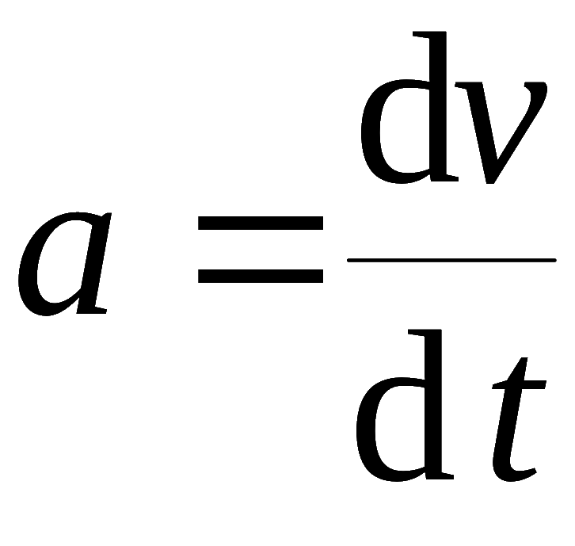
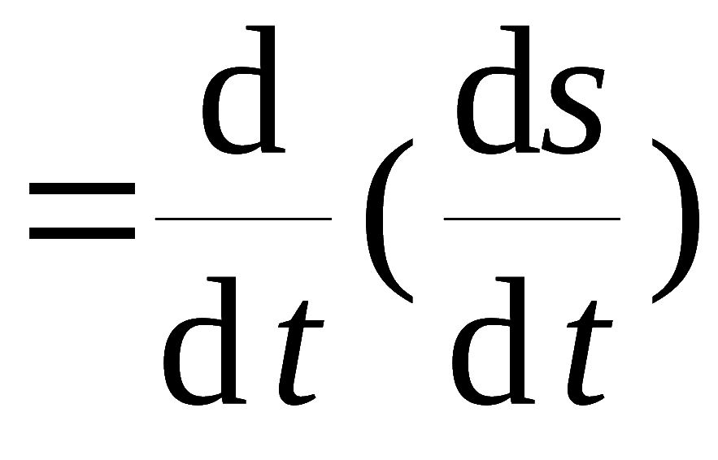

一、高阶导数的概念
引例：变速直线运动
速度
即
加速度
即
机动 目录 上页 下页 返回 结束

Slide 3


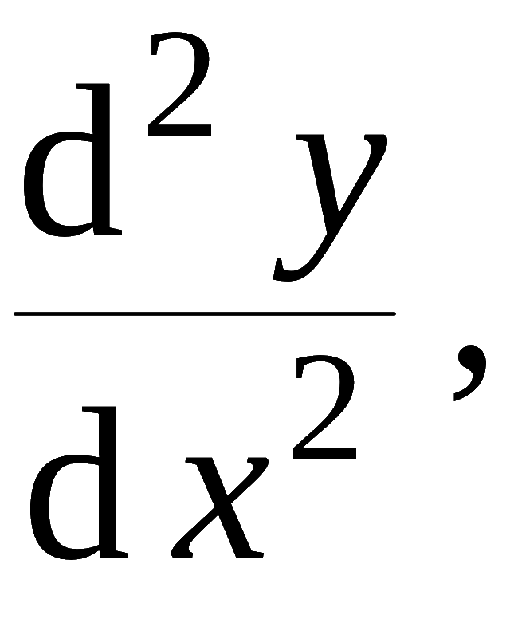


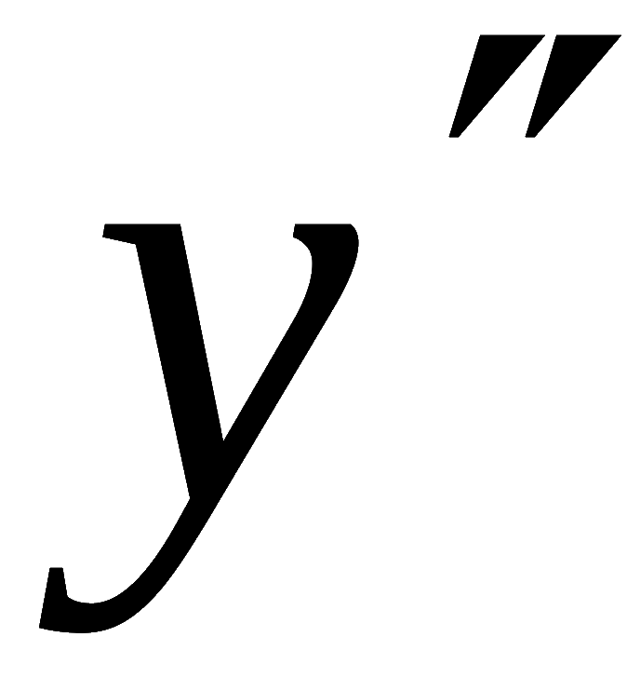
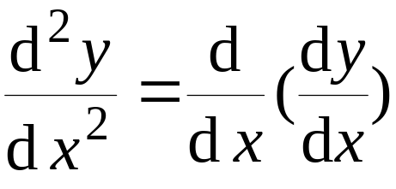


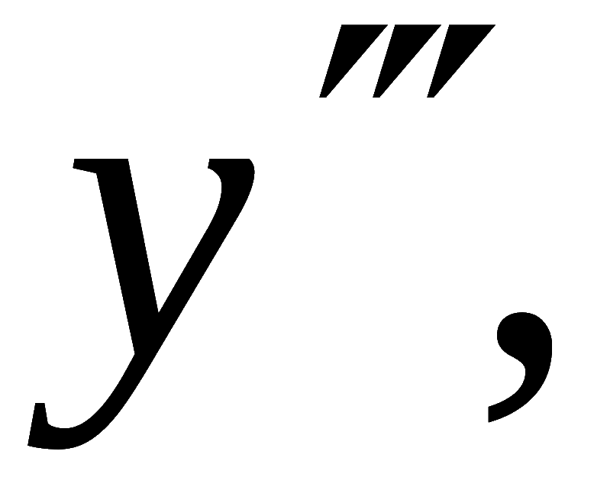
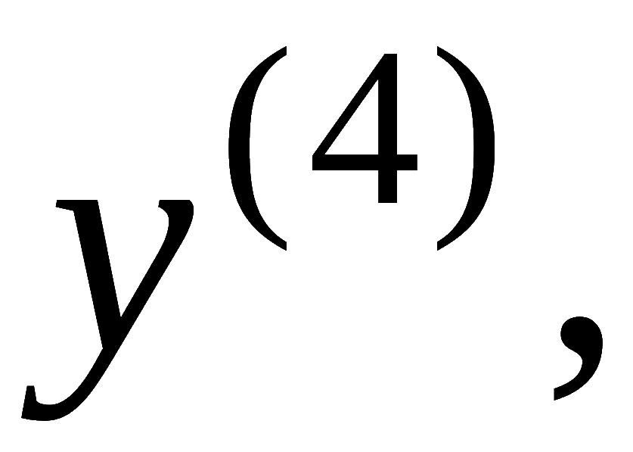
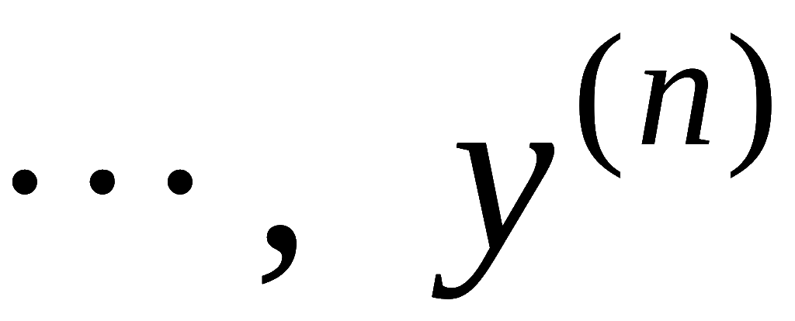
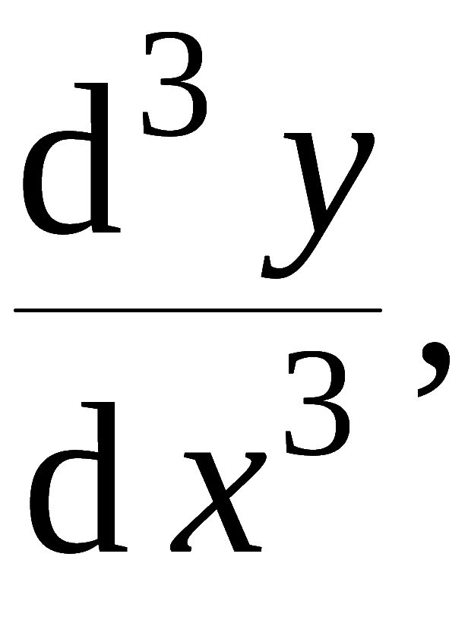
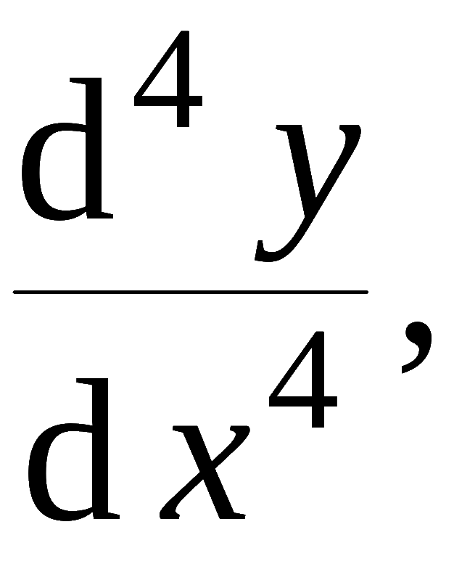
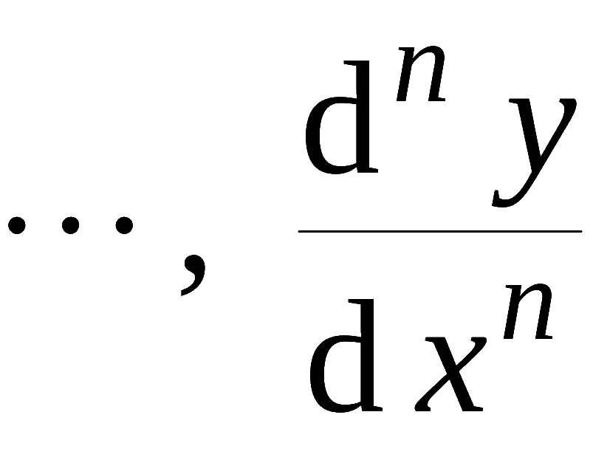
定义.
若函数
的导数
可导,
则称
的导数为
的二阶导数 ,
记作
或
即
或
类似地 , 二阶导数的导数称为三阶导数 ,
依次类推 ,
阶导数的导数称为 n 阶导数 ,
分别记作
或
机动 目录 上页 下页 返回 结束

Slide 4
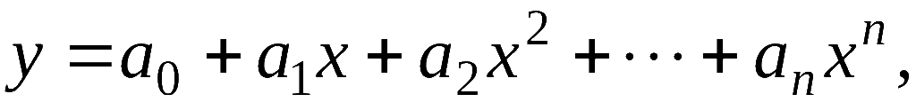
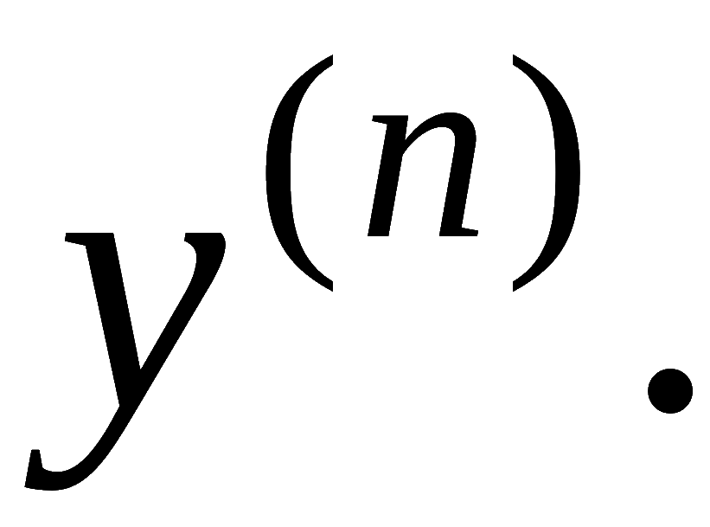


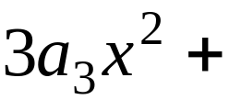
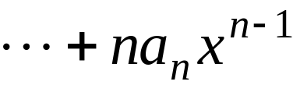


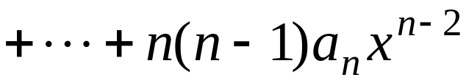
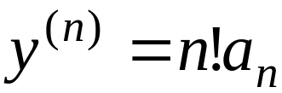
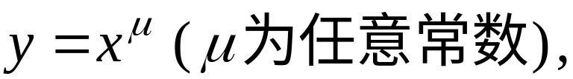
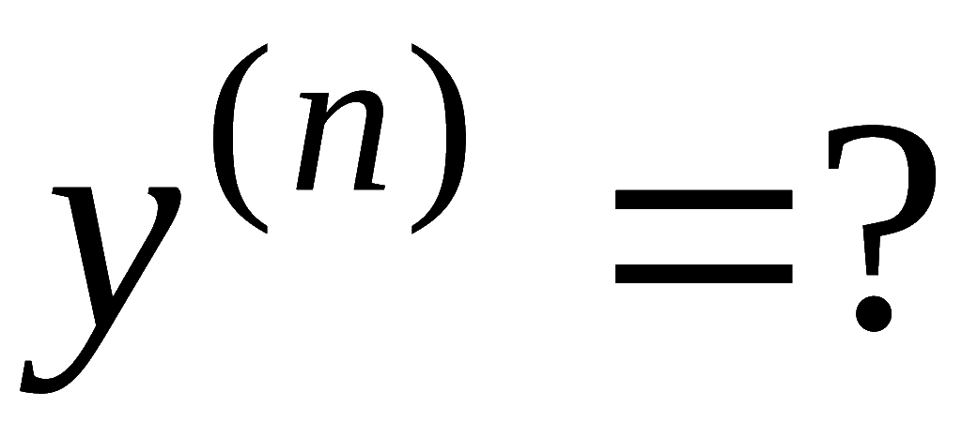
例1.
设
求
解:
依次类推 ,
可得
思考: 设
问
机动 目录 上页 下页 返回 结束

Slide 5
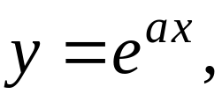
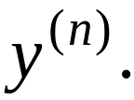
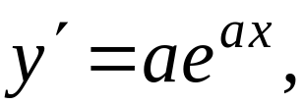
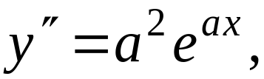
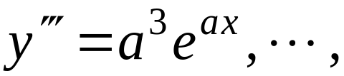
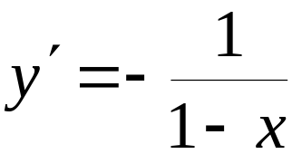
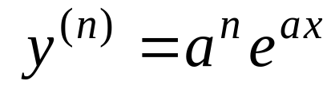
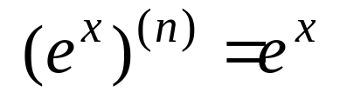
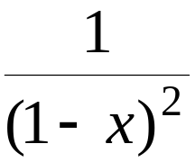

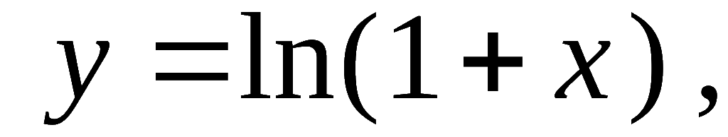
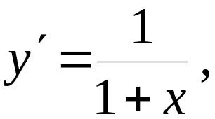
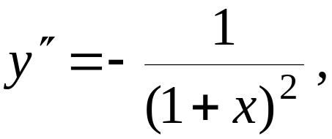
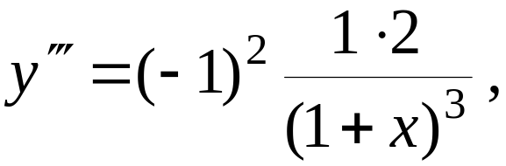
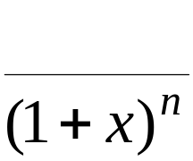
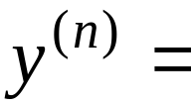
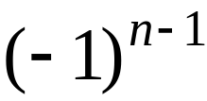


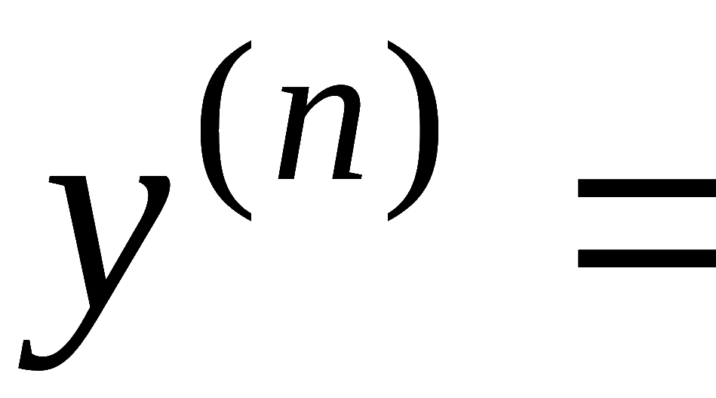
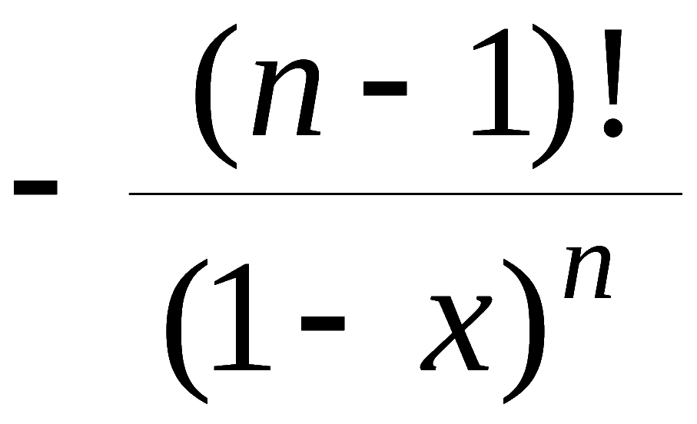
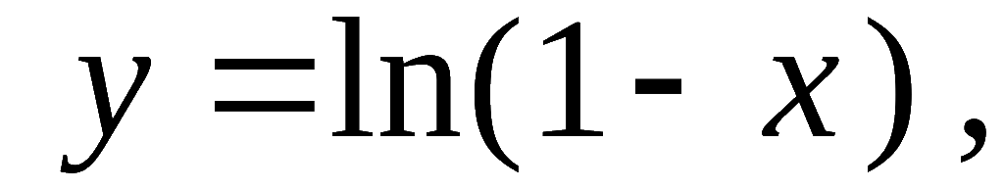
例2. 设
求
解:
特别有:
例3. 设
求
解:
规定 0 ! = 1
思考:
机动 目录 上页 下页 返回 结束

Slide 6
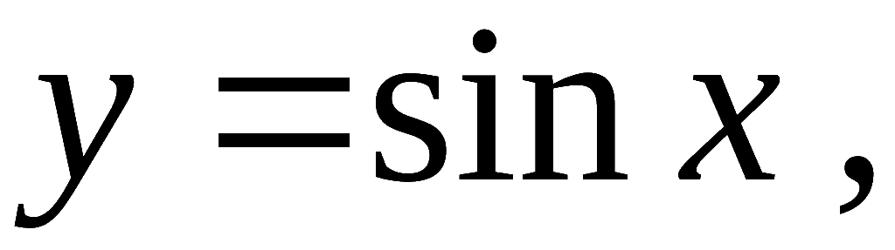

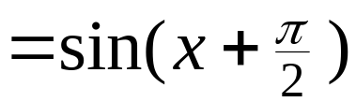
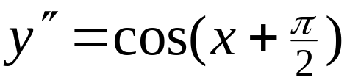
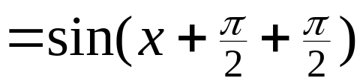
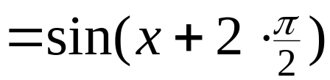
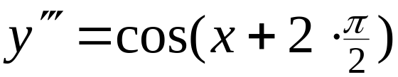
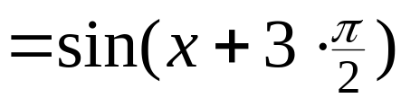
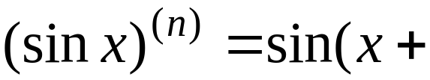
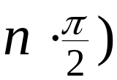
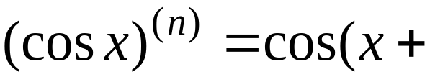
例4. 设
求
解:
一般地 ,
类似可证:
机动 目录 上页 下页 返回 结束

Slide 7



















例5 . 设
解:
机动 目录 上页 下页 返回 结束

Slide 8

























例6. 设
求使
存在的最高
阶数
2
分析:
又
但是
不存在 .
机动 目录 上页 下页 返回 结束

Slide 9














二、高阶导数的运算法则
设函数
及
都有 n 阶导数 , 则
(C为常数)
莱布尼兹(Leibniz) 公式
推导 目录 上页 下页 返回 结束
Notes:
运行时, 点击“莱布尼兹(Leibuniz)公式” 或“推导“按钮可显示莱布尼兹公式的简单推导, 演示完毕自动返回.

Slide 10













用数学归纳法可证莱布尼兹公式成立 .
机动 目录 上页 下页 返回 结束

Slide 11



















例7.
求
解: 设
则
代入莱布尼兹公式 , 得
机动 目录 上页 下页 返回 结束

Slide 12












例8. 设
由方程
确定 ,
求
解:
方程两边对 x 求导,
得
①
再求导, 得
②
当
时,
故由 ① 得
例4.7
再代入 ② 得
机动 目录 上页 下页 返回 结束

Slide 13
















注：若参数方程中
二阶可导,
且
则由它确定的函数
可求二阶导数 .
利用新的参数方程
,可得
机动 目录 上页 下页 返回 结束

Slide 14














例4. 设
注意 :
已知
?
, 且
求
解:
P111 例4.8
机动 目录 上页 下页 返回 结束

Slide 15




内容小结
高阶导数的求法
(1) 逐阶求导法
(2) 利用归纳法
(3) 间接法
—— 利用已知的高阶导数公式
如,
(4) 利用莱布尼兹公式
机动 目录 上页 下页 返回 结束

Slide 16






思考与练习
1. 如何求下列函数的 n 阶导数?
解:
解:
机动 目录 上页 下页 返回 结束

Slide 17










(3)
提示: 令
原式
原式
机动 目录 上页 下页 返回 结束

Slide 18













解:
机动 目录 上页 下页 返回 结束

Slide 19




















2. (填空题) (1) 设
则
各项均含因子 ( x – 2 )
提示:
(2) 已知
任意阶可导, 且
则当
时
提示:
机动 目录 上页 下页 返回 结束

Slide 20










3. 试从
导出
解：
同样可求
(见 P113 B类 题4 )
作业P112
A类： 1 (2,4,5) ; 2(1); 5; 6（3, 4）
B类： 2；3；4(1); 5
第四节 目录 上页 下页 返回 结束

Slide 21
















备用题
设
求
其中 f 二阶可导.
解:
机动 目录 上页 下页 返回 结束

